Slide 1
Les REL dans un MOOC francophone
Stephen Downes
30 octobre 2013
Doha, Qatar
Notes:
Merci, je suis ravi d'être parmi vous aujourd'hui.
Mon objectif, dans le cadre de cette présentation, est d'examiner comment les MOOC, ou les cours en ligne ouverts et massifs, influenceront l'avenir de la formation à distance et, en particulier, des stratégies et des exemples de l'utilisation des MOOC pour promouvoir la diversité linguistique et culturelle.

Slide 2
La mouvement des REL
Resources educatives libre (REL)
Ces sont ouvert
Aussi gratuit
Disponible
Notes:
REL…
J'expliquerai d'abord de ce que j'entends par MOOC et j'élaborerai davantage sur la pédagogie d'un MOOC. Je parlerai ensuite des résultats d'un MOOC et de l'objectif d'offrir ou de suivre un MOOC. Puis, j'aborderai le lien entre le MOOC et la communauté, pour finalement faire quelques observations et offrir quelques exemples pour démontrer comment les MOOC peuvent promouvoir la diversité linguistique et culturelle.

Slide 3
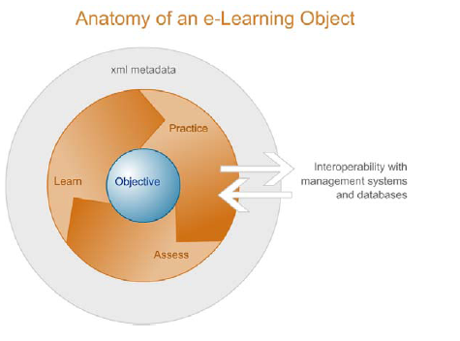
Les objets d’apprentissage
http://download.macromedia.com/pub/solutions/downloads/elearning/elusive_vision.pdf page 4

Slide 4
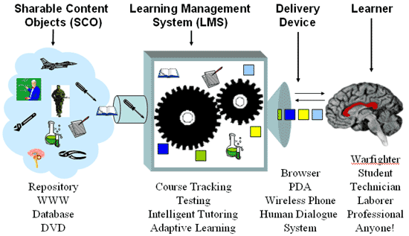
L'apprentissage comme souvenir
From: Slosser, S. (2001) "ADL and the Sharable Content Object Reference Model." MERLOT 2001.
Notes:
Il existe un certain chevauchement entre le concept de « cours » et la « trousse du cours », comme par exemple, les trousses de cours d'auto-apprentissage en ligne adaptées au rythme de chacun, d'abord distribuées sur papier (et avec des bandes sonores) par les institutions d'éducation à distance. Dans ce cas, le chevauchement est si important qu'ils sont appelés de façon trompeuse « cours » plutôt que « trousses de cours ».

Slide 5
Percevez un cours comme une langue. Si une langue est fermée, elle s'éteint.
Ouvert
Images: http://www.rdvemploi-orlyparis.com/jeunes-diplomes-salaries and http://ageheureux.centerblog.net
Notes:
Open (ouvert) –J'ai eu de nombreux arguments avec des gens au fil des ans concernant la signification du terme « ouvert ». À mon avis, dans la plupart de ces arguments, mon interlocuteur tentait de définir le terme « ouvert » pour lui donner le même sens que « fermé ».
Il existe différents sens du mot « ouvert » en éducation. Le mot « open » est un seul mot en anglais qui corresponde à trois mots différents en français :
Premièrement, il y a « open » dans le sens d' « ouvert ». Il prend le sens d' « admissions ouvertes » en éducation, pour lesquelles il n'existe aucun obstacle au niveau académique pour être admis à un cours.
Deuxièmement, il y a « open » dans le sens de gratuit. Il prend ici le sens d' « accès gratuit », où aucun droit de scolarité, frais, ou frais d'abonnement n’est exigé pour avoir accès à une ressource.
Troisièmement, il y a « open » dans le sens de libre. Il prend ici le sens de « ressource éducative libre », où une ressource à laquelle on a accès peut être réutilisée à volonté, sans restriction.
Pour ma part, la signification du mot « ouvert » fait plutôt référence à l'accès à une ressource, plutôt que de faire référence à ce qu'on peut faire avec une ressource. Par exemple, la définition de « logiciel libre » ou de « logiciel ouvert » présume que le logiciel est déjà en votre possession, et définit les façons dont vous pouvez l'inspecter, l'exploiter et le distribuer, sans restriction.

Slide 6
Une chose est libre et ouverte si…
Notes:
Toutefois, cette définition est dénudée de sens pour une personne qui, pour une raison quelconque, ne peut accéder au logiciel. Les interprétations les plus courantes et les plus répandues des termes « libre » et « ouvert » sont plus larges et plus permissives en ce qui concerne l'accès et plus restrictives en ce qui concerne l'imposition d'obstacles.
En particulier, une chose (une ressource, un cours, une éducation) est libre et ouverte si, et seulement si :
il est possible de lire, exécuter, utiliser ou transmettre la ressource sans coût ni obligation. Cela comprend non seulement les droits directs d'adhésion, mais également l'inclusion, par exemple le groupement de ressources « gratuites » de sorte à ce que seuls ceux qui paient les droits d'adhésion peuvent y accéder
il existe des moyens raisonnables de partager ou de réutiliser la ressource, et particulièrement de traduire ou de changer le format de la ressource (mais pas nécessairement d'être en mesure de vendre ou de modifier la ressource)

Slide 7
Notes:
Par le terme « ouvert », nous visions à inclure les aspects de l'accès et du partage; ce qui signifie en pratique que nous nous attendions à ce que les participants aux cours utilisent non seulement les ressources, le programme éducatif, etc., mais également qu'ils soient impliqués dans l'élaboration de ces cours.
Cela dit, lorsque George Siemens et moi avons discuté de l'élaboration des MOOC en 2008, nous étions conscients et avions indiqué que nous étions impliqués dans la progression d'un accès de plus en plus ouvert aux aspects de l'éducation :
• premièrement, l'accès ouvert aux ressources éducatives, comme les textes, les guides ou autres documents
• ensuite, l'accès ouvert au programme éducatif, y compris le contenu du cours et la conception de l'apprentissage
• troisièmement, l'accès ouvert aux critères de succès, ou aux rubriques (qui pourraient ensuite être utilisés par nous-mêmes ou par d'autres afin de procéder à des évaluations)
• quatrièmement, des évaluations ouvertes (nous n'étions pas en mesure de les offrir dans nos premiers cours)
• cinquièmement, des titres de compétences ouverts

Slide 8
Pourquoi offrons-nous des cours ouverts?
Notes:
Pourquoi offrons-nous des cours ouverts? Percevez un cours comme une langue. Si une langue est fermée, elle s'éteint. Pour permettre aux gens de réellement participer à la culture d'une discipline, qu'il s'agisse de physique, de chimie ou de science politique, le contenu et le matériel de la discipline doivent être ouverts.
Le danger existe qu'un groupe culturel ou linguistique se repliera sur lui-même devant un tel risque. J'examine, par exemple, la publication dans des collectivités comme la Finlande et la Suède, et je constate que l'accès ouvert est très limité, puisque les éditeurs supposent que les Suédois et les Finlandais n'ont aucun autre recours. Ce qui est faux, comme nous le savons, car ils ont accès au contenu ouvert en ligne en langue anglaise.

Slide 9
Cinq ans d'expérience à concevoir et à offrir des MOOC
Image: http://www.michaelbransonsmith.net/blog/2012/12/19/day-of-the-mooc-now-animated/
Notes:
Vous avez lu probablement au sujet des MOOC, les cours en ligne offerts par les universités américaines comme Harvard, Stanford et MIT, ces MOOC sont également des exemples d'apprentissage traditionnel en ligne, avec un contenu et un curriculum.
Mon interprétation du terme « MOOC » est un peu différente; elle est dérivée d'une théorie d'apprentissage basée sur l'engagement et l'interaction au sein d'une communauté de praticiens, sans résultats prédéterminés ni de base de connaissances que nous pouvons simplement « transférée » à l'apprenant.
De plus, mon interprétation du terme « MOOC » repose sur cinq ans d'expérience à concevoir et à offrir des MOOC, du tout premier MOOC, le « CCK08 », que j'ai créé avec George Siemens en 2008, et offert quatre fois au cours des années suivantes, aux MOOC en environnements d'apprentissage personnels, en littéracie critique, et plus encore.

Slide 10
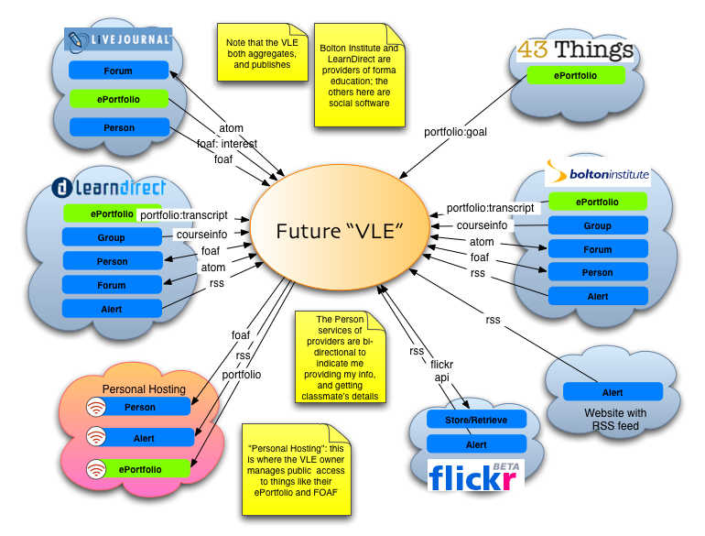
Environnement d'apprentissage personnel
Diagram by Scott Wilson; Downes: E-Learning 2.0

Slide 11
Les cours en ligne ouverts et massifs, influenceront l'avenir de la formation à distance.
Images: http://afaucher2001.blogspot.ca/ and http://moreorlessbunk.wordpress.com/2012/03/10/a-wondrous-new-machine/
Notes:
Je soutien que les MOOC nous offrent une nouvelle façon de comprendre l'apprentissage et, par conséquent, une nouvelle façon de comprendre certains types d'apprentissage, comme c'est le cas, par exemple, de l'apprentissage qui appuie la diversité linguistique et culturelle.

Slide 12
Un « cours », une « conférence » et une « communauté »
Cours
Image: http://svc249.bne152v.server-web.com/surveys/survey_div_css.asp
Notes:
Course (cours) – avant le lancement de notre premier MOOC, George Siemens et moi étions impliqués dans diverses activités liées à l'apprentissage en ligne gratuit et ouvert.
George, par exemple, avait organisé une conférence en ligne très réussie sur le connectivisme l'année précédente. Entre-temps, j'offrais mon service de bulletins d'informations à la communauté de la technologie éducative depuis 2001. Chacune de ces activités était, à sa façon, ouverte et en ligne, mais il ne s'agissait pas d’un cours.
Il existe visiblement un rapprochement entre un « cours », une « conférence » et une « communauté » et les gens ont depuis suggéré qu'il pourrait (ou devrait) y avoir des communautés de pratique en ligne ouvertes et massives et, bien sûr, ce serait possible – mais sans être des MOOC.
Je tiens à préciser que je suis très favorable à l'idée des communautés en ligne ouvertes et massives et que je suis également favorable à l'utilisation des trousses de cours. Toutefois, le MOOC est une entité différente, avec ses propres propriétés et son rôle dans l'environnement. Un cours est toutefois un événement. Une trousse de cours n'est pas un événement.
Et plus précisément :
• un cours est limité par une date de début et une date de fin
• un cours doit adhérer à un certain domaine de discours ou thème commun
• un cours est une progression d'événements ordonnés liés à ce domaine
Pourquoi insister sur ces points? À part, bien entendu, l'observation pédante que si vous appelez quelque chose un « cours », qu'elle devrait avoir les propriétés d'un cours?

Slide 13
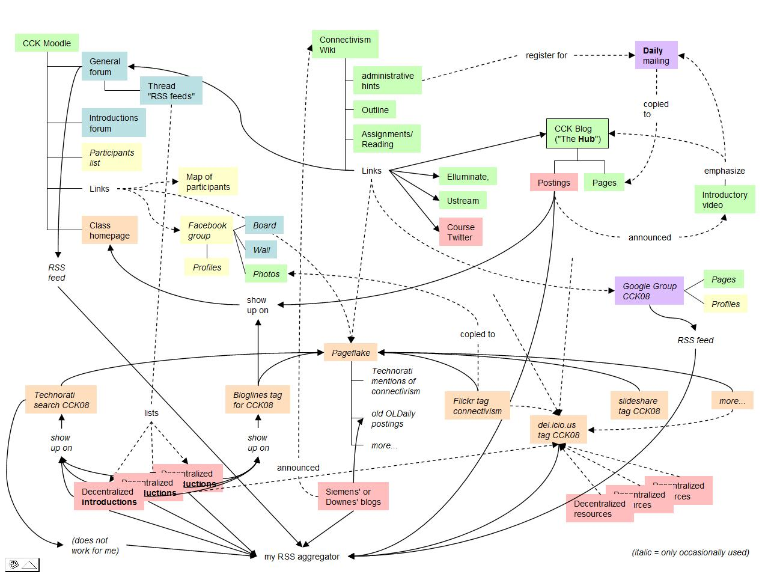
Le cours comme un réseau
http://x28newblog.blog.uni-heidelberg.de/2008/09/06/cck08-first-impressions/
Notes:
De plus, je tiens à préciser que lorsque je parle de MOOC, je parle d'un différent type d'apprentissage. La plupart d'entre vous êtes déjà familiers avec le cours en ligne traditionnel, qui est basé sur la présentation de contenu et d'information, et basé sur un curriculum précis à retenir.

Slide 14
Notre cours en ligne

Slide 15
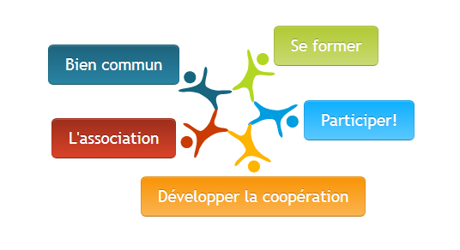
Une invitation à travailler collectivement
http://outils-reseaux.org/PagePrincipale
Notes:
Sebastien Hache: l'aspect libre des REL est aussi une invitation à travailler collectivement. Et on sait qu'un travail collectif a un sens dans le cadre de l'éducation.
Permettez-moi donc de commencer par la définition. L'acronyme MOOC, comme nous le savons, signifie « Massive Open Online Course ». Ce qui nous donne quatre termes : « massive » (massif), « open » (ouvert), « online » (en ligne) et « course » (cours).
De nombreux efforts ont été déployés récemment pour définir chacun de ces termes, donnant parfois lieu à une interprétation contraire à l'interprétation commune du terme. Pour certaines personnes, un MOOC peut être perçu comme petit, fermé et hors ligne.
À mon avis, la définition d'un MOOC devrait être relativement stricte, ne serait-ce que pour distinguer un MOOC des autres formes d'apprentissage en ligne qui ont existé avant et depuis et, de ce fait, identifier les aspects de la qualité

Slide 16
Un engagement entre des communautés
Notes:
Ma propre observation est que la création d'événements temporaires et limités permet un engagement entre des communautés qui ne seraient normalement pas associées les unes aux autres. Les cours sont une façon, si je peux dire, de remuer les choses. En créant un événement limité indépendant, nous réduisons les obstacles à la participation – vous ne signez pas un engagement à vie – améliorant ainsi l'accessibilité.
Dans un sens, la même raison pour laquelle nous organisons l'apprentissage en cours est la raison pour laquelle nous organisons le texte dans des manuels. Bien sûr, « lire » est pratique et captivant, et largement recommandé, mais « lire un livre » est défini et contenu. Une personne peut s'engager à « lire un livre » plus facilement qu'à « lire », particulièrement si par « lire » on entend quelque chose qui n'a pas de fin.
Par conséquent, l'apprentissage en ligne ouvert et massif qui n'est pas limité, ne s'articule pas autour d'un sujet et n'est pas une progression d'événements ordonnés, n'est pas un cours, et externe au domaine de discours.

Slide 17
L'aspect important d'un cours connectiviste n'est pas le contenu du cours.
Image: http://jitp.commons.gc.cuny.edu/
Notes:
La façon dont nous élaborons un cours vise à définir un cours de six ou douze (ou même trente) semaines portant sur des exposés, chacun sur un sujet différent, qui évoluent vers un domaine d'enquête. Nous avons également organisé des séminaires, dont beaucoup étaient animés par des experts invités.
Mais là s'arrête toute similitude avec un cours traditionnel. Nous n'exigeons pas que les gens étudient les exposés; ils sont optionnels. En fait, ce que nous disons par le biais de cette structure est que nous, les auteurs du cours, étudierons ce matériel. Et nous invitons les gens à participer.
L'aspect important d'un cours connectiviste n'est pas le contenu du cours. Il y a bien entendu un certain contenu -- il est impossible d'avoir une conversation sans contenu -- mais le contenu n'est pas l'élément important. Il sert simplement de catalyseur, un mécanisme pour mettre en œuvre nos projets, les discussions et les interactions. Il peut être utile pour certaines personnes, mais ce n'est pas le produit final, et nous ne voulons certainement pas que les gens l’apprennent par cœur.
Permettez-moi d'expliquer pourquoi nous retenons cette approche.

Slide 18
Les choses que nous apprenons et les choses que nous connaissons sont littéralement les connexions que nous formons entre les neurones
Image: http://gifsoup.com/view/2304989/neurons.html
Notes:
Nous soutenons que les connaissances sont distribuées à travers un réseau de connexions et, par conséquent, que l'apprentissage consiste en la capacité de construire et de traverser ces réseaux. Les connaissances ne sont donc pas acquises, comme s'il s'agissait de choses inertes. Elles ne sont pas transmises, comme s'il s'agissait d'un mode de communication. Vous ne pouvez faire la « promotion » d'une chose simplement en assemblant des trousses de cours et en les distribuant au monde entier.
Les choses que nous apprenons et les choses que nous connaissons sont littéralement les connexions que nous formons entre les neurones en fonction de l'expérience. Le cerveau est composé de 100 milliards de neurones qui forment quelque 100 billions de connexions, et ce sont ces connexions qui constituent tout ce que nous connaissons, tout ce que nous croyons et tout ce que nous imaginons.
Et, bien qu'il soit pratique de parler comme si les connaissances et les croyances sont composées de phrases et de concepts que l'on acquiert et mémorise, en quelque sorte, il est plus exact -- et plus utile sur le plan pédagogique -- de traiter l'apprentissage comme la formation de connexions.
Du point de vue du cours, cela signifie que le fait de suivre le cours est en soi beaucoup plus important que le contenu appris par les participants durant le cours. Le concept d'un cours connectiviste est que l'apprenant est immergé dans une communauté de praticiens et initié à des façons de faire ce que font les praticiens et, par cette pratique, il devient plus semblable aux membres de cette communauté par ses actes, ses pensées et ses valeurs. Pour apprendre la physique, en d'autres mots, vous vous joignez à une communauté de physiciens, vous pratiquez la physique et vous comportez ainsi comme un physicien.

Slide 19
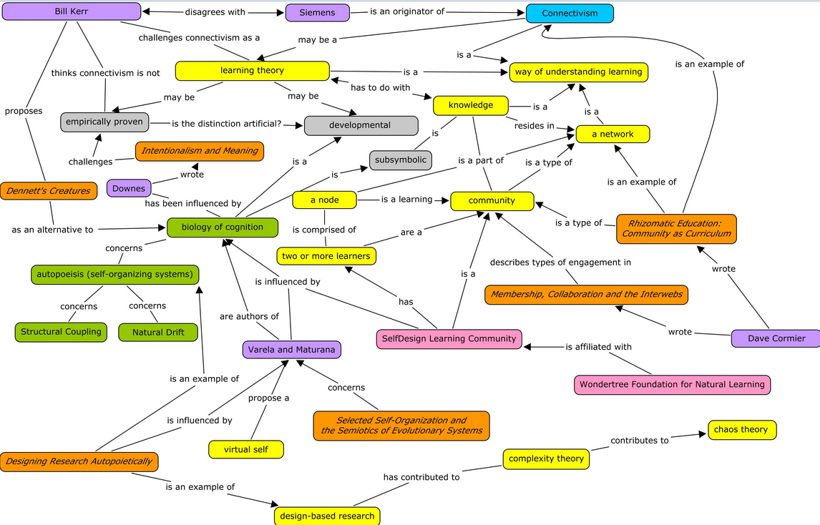
Les REL comme les nœuds
http://memeosphericpressure.wordpress.com/2008/10/06/cck08-concept-map/
Notes:
C'est comme l'apprentissage d'une langue. Il est possible d'apprendre une langue en théorie, en étudiant des livres, comme une personne étudierait le latin. Toutefois, pour apprendre parfaitement une langue, il est essentiel de se plonger dans les activités quotidiennes et la culture des gens qui la parlent.
Encore là, il est tentant d'affirmer que les gens apprennent certaines choses lorsqu'ils apprennent une langue, qu'il existe un certain contenu essentiel pour parler cette langue. Le sens des mots, par exemple, ou encore la conjugaison des verbes. Cela est toutefois faux et trompeur.

Slide 20
Il est essentiel de se plonger dans les activités quotidiennes et la culture
Image: http://www.tumblr.com/tagged/tumblr%20language
Notes:
Les définitions des dictionnaires et la conjugaison des verbes sont, au mieux, une abstraction de l'ensemble beaucoup plus complexe des pratiques, des attitudes et des croyances communes chez les physiciens. Puisqu'il s'agit d'une abstraction, une telle description ne peut être exacte, et pourrait même induire les gens en erreur quant à la définition réelle d'un physicien.
Une personne qui ne fait que connaître le contenu soi-disant enseigné et faisant l'objet d'évaluations à une académie de langue auraient nettement l'impression de ne pas être à sa place dans un rassemblement de physiciens. C'est comme si elle connaissait les paroles sans connaître la musique.
Un cours connectiviste devient donc une communauté d'éducateurs qui tentent d'apprendre comment ils apprennent, dans le but de leur permettre d'aider d'autres personnes à apprendre. Nous sommes tous des éducateurs, qui créent et promeuvent la pratique (connectiviste) de l'éducation en la pratiquant réellement.
En pratique, l'enseignement et l'apprentissage connectivistes comprennent quatre activités principales (n'oubliez pas qu'il ne s'agit que d'une abstraction, et non d'une définition; un simple point de départ, et non un « contenu » à mémoriser)

Slide 21
Chaque personne crée sa propre perspective du matériel en sélectionnant ce qui lui semble être important.
Agrégation
Image: http://melindarsmith.com/most-merciless-muse
Notes:
Agrégation - le but d'offrir un cours est de fournir un point de départ, d'offrir de diverses choses à lire, à visionner ou avec lesquelles s'amuser. Beaucoup de contenu est associé au cours, depuis les instructions relativement simples, aux arguments et aux discussions, jusqu'aux entretiens de haut niveau avec des experts dans le domaine.
Le cours est composé non seulement de lectures recommandées, mais également d'articles, de vidéos et d'enregistrements réalisés par les animateurs du cours, des billets de blogue, de vidéos et d'autres enregistrements réalisés par les participants au cours, de micromessages recueillis sur Twitter, de signets de Delicious, de billets de discussions, ou autres.
Ce que nous avons constaté après avoir offert une demi-douzaine de MOOC est que nous devons dire aux gens au début du cours de choisir ce qu'ils liront, ce qu'ils visionneront et ce à quoi ils participeront. Nous devons continuellement préciser qu'il n'existe aucun contenu central au cours, que chaque personne crée sa propre perspective du matériel en sélectionnant ce qui lui semble être important.
Encore une fois, si nous établissons une comparaison avec l'apprentissage d'une langue, c'est comme si nous disions à une personne de choisir parmi de vrais livres, de vrais articles de journaux et de vraies conversations.
Du point de vue du fournisseur du cours, ce qui est important est qu'il existe une vaste gamme de ressources, ouvertes et accessibles gratuitement, qui peuvent être utilisées par les participants au cours. Dans chaque cours, dans chaque discipline, je recherche une vaste gamme de ressources, et j'encourage les participants au cours à faire de même.
L'élément principal ici est la diversité. Cela comprend la diversité de format : nous voulons des textes, des vidéos, des animations, des jeux, des séminaires, ou autres, puisque les gens préfèrent utiliser différents médias. Toutefois, cela comprend également des langues et des perspectives différentes. Dans tout MOOC – et non simplement dans les MOOC en français, il serait pertinent d'inclure des ressources en langue française.

Slide 22
Ce que nous encourageons particulièrement ici est un mélange de cultures différentes.
Restructuration
Image: http://alodj.com/viet-remix-hay-khoc-di-em-remix-2013-s195.html
Notes:
Restructuration - la prochaine étape consiste à établir des liens. L'objectif est d'associer le matériel (ou des parties du matériel) ensemble, et avec le matériel provenant d'ailleurs.
Il existe différentes façons d'associer du matériel -- généralement, nous cherchons certains points communs, comme un terme, une référence, un sujet ou une catégorie. Parfois, nous cherchons une correspondance, comme si une chose découlait d'une autre. Il n'existe aucune règle d'association, et une partie de l'apprentissage consiste à discerner ce qui va avec quoi.
L'élément essentiel ici est d'encourager les gens à effectuer un suivi. Nous leur recommandons de conserver des dossiers sur leurs ordinateurs de tous les documents qu'ils ont consultés, peut-être avec des résumés ou des évaluations du matériel. Ou mieux encore, ils peuvent conserver un dossier quelque part en ligne. De cette façon, ils seront en mesure de partager leur contenu avec d'autres personnes.
Dans le cours, nous faisons des suggestions précises :
- Créez un blogue avec Blogger. Visitez le site http://www.blogger.com et créez un nouveau blogue. Ou, si vous avez déjà un blogue, vous pouvez utiliser votre blogue existant. Vous pouvez également utiliser Wordpress (http://www.wordpress.com) ou tout autre service de bloguage. Chaque fois que vous accédez à du contenu, créez un nouveau blogue.
- Créez un compte avec del.icio.us et créez une nouvelle entrée pour chaque élément de contenu que vous consultez.
- Participez à une discussion en ligne. Vous pouvez, par exemple, vous joindre à un groupe Google et échanger des idées avec d'autres participants au cours, ou utiliser le forum de discussion fourni dans l'environnement en ligne du cours.
- Envoyez un Tweet au sujet du contenu dans Twitter. Si vous avez un compte Twitter, diffusez quelque chose au sujet du contenu que vous avez consulté.
Tout autre service : vous pouvez utiliser tout autre service sur Internet -- Flickr, Second Life, les groupes Yahoo, Facebook, YouTube, n'importe quoi! Utilisez vos comptes existants si vous le désirez ou créez un nouveau compte spécialement pour ce cours. Le choix vous appartient.
Ce que nous encourageons particulièrement ici est un mélange de cultures différentes. Nous ne cherchons pas à créer une fusion, mais à mettre en évidence la perspective unique offerte par chacune. Vous pouvez constater ici qu'un MOOC idéal nécessite la participation de sociétés différentes et de groupes linguistiques différents.
Les gens demandent souvent s'il existe des MOOC en langue française et des ressources d'apprentissage en langue française, et la question mérite d'être soulevée. Cependant, je crois que la question la plus pertinente consiste à déterminer s'il existe une culture de langue française associée aux cours existants.
Nous l'avons constaté dans nos MOOC connectivistes par le biais des activités de la communauté hispanophone, les « connectvistas », qui organisent leurs propres événements, dans leur propre langue, en ligne et hors ligne, autour de notre cours ouvert en ligne. Leur perspective est devenue une partie importante de notre cours en ligne, et les idées et la culture hispanophones sont devenues parties intégrantes du contenu lui-même.

Slide 23
Apprendre n'est pas simplement un processus de réception et de filtrage.
Adatpation
Image: http://lifeinauthoring.tumblr.com/post/50495928196/why-does-my-editor-joke-about-on-twitter-with-his-other
Notes:
Adaptation - nous ne voulons pas que les participants répètent simplement ce que d'autres personnes ont dit. Apprendre n'est pas simplement un processus de réception et de filtrage. Il est important de créer quelque chose et de participer activement à la discipline.
Il s'agit probablement de la partie la plus difficile du processus et ce n'est pas tout le monde qui participera à ce niveau (nous rappelons aux participants qu'ils retirent du cours ce qu'ils y contribuent; c'est n'est pas de la magie).
Toutefois, ce qu'il est importe de retenir est que la créativité ne part pas de zéro. Il existe un mythe voulant que l'on fixe une feuille de papier vierge et que les idées nous viennent spontanément à l'esprit. Mais ce n'est qu'un mythe. Personne ne crée quelque chose à partir de rien. C'est pourquoi cette section est appelée « adaptation » et non « création ».
Le matériel qui a été agrégé et restructuré en ligne représente la structure qui peut être utilisée pour composer des idées nouvelles et une nouvelle compréhension du matériel. Quelles idées? Quelle compréhension? C'est ce que nous créons dans le cours.
L'adaptation est parfois un processus de traduction – prendre une idée d'une culture et la représenter selon les formes et les idiomes d'une autre culture. Cela peut être aussi simple que de traduire un bloc de texte en image, ou aussi difficile que de représenter une idée complexe dans une autre langue.
Une des raisons pour lesquelles je présente cette conférence en français est pour apprendre le français et ce processus (il s'agit de ma quatrième présentation en français) m’en a appris plus que des années d'enseignement. Une autre raison pour laquelle je présente cette conférence en français est pour en apprendre davantage sur le thème de la présentation.
Si vous croyez que cette théorie de l'éducation n'est pas vraiment nouvelle, vous avez raison. Elle est vieille. Elle constitue le noyau du concept que nous appelons maintenant « formation en apprentissage » et elle a récemment été formellement décrite comme « constructivisme » par des gens comme Seymour Papert.
Ce n'est pas un raccourci. Les gens apprennent par la pratique, et cette pratique forme donc le noyau de la pédagogie connectiviste.

Slide 24
Il est plus difficile de partager en public… mais, c'est toutefois mieux
Circulation de l'information
Circulation de l'information
Image: http://im9.eu/animation/publish-how-the-net-works
Notes:
Circulation de l'information - Nous voulons que les participants partagent leur travail avec les autres participants du cours, et avec le monde entier. Précisons que les participants ne sont pas obligés de partager. Ils peuvent travailler de manière complètement autonome, sans montrer quoi que ce soit à personne. Ils seront toujours libres de choisir s'ils veulent partager ou non.
Comme nous le savons, il est plus difficile de partager en public. Les gens peuvent voir vos erreurs. Les gens peuvent vous voir essayer des choses avec lesquelles vous n'êtes pas à l'aise. C'est difficile, et c'est parfois embarrassant.
C'est toutefois mieux. Vous redoublerez d'efforts. Vous penserez plus à ce que vous faites. Et vous en tirerez une plus grande satisfaction -- les gens verront ce que vous avez créé et apporteront leurs commentaires. Ils seront parfois critiques mais, le plus souvent, ils offriront leur appui, leur aide et leurs éloges.
Mais cela aidera surtout aux autres à comprendre le processus d'apprentissage et non seulement le résultat final peaufiné. Mon ambition à parler le français en public a été motivée par un discours prononcé par Doug McLeod lors d'une conférence nationale sur les réseaux d'apprentissage. J'ai réalisé qu'une telle action pouvait être une étape importante pour la maîtrise d'une nouvelle compétence.
Vous savez ce qui suit, je n'ai pas besoin de vous le répéter, mais je le ferai tout de même : lorsque vous parlez ou que vous écrivez dans votre propre langue, dans un domaine public, à propos d'un sujet ou d'une discipline, vous semblez dire : « ma langue englobe cette discipline ».
Il n'existe pas simplement une culture française, un point c'est tout. Il existe une culture française qui englobe la physique, la chimie, l'économie et même (je suis désolé de le dire) la science politique. Mais surtout, on doit préciser qu'une partie des domaines de la physique, de la chimie et de la science politique est formée par, et informée par, la culture française.
Les philosophes ne le savent que trop bien. Pouvez-vous imaginer la philosophie sans les contributions de Descartes, Pascal, Camus, Sartre et Derrida? Pouvez-vous imaginer la philosophie sans l'influence de la langue sur leurs contributions?

Slide 25
…l'idée d'utiliser les cours en ligne ouverts et massifs pour promouvoir la langue française et la culture.
Image: http://bavatuesdays.com/classic-twilight-zone-animated-vintage-clipart/
Notes:
Permettez-moi de revenir à l'idée d'utiliser les cours en ligne ouverts et massifs pour promouvoir la langue française et la culture.
Il existe un défi intrinsèque à l'idée de dire que l'objectif d'un MOOC est de promouvoir la culture ou que l'objectif d'un MOOC est de promouvoir une certaine idée ou un certain concept. Il se rapproche de l'idée que l'objectif d'un MOOC est d'aider une personne à apprendre. Il s'agit, après tout, d'un cours. Toutefois, les objectifs ne sont jamais aussi transparents.
Les organisations ont de nombreux motifs lorsqu'elles offrent des MOOC. Coursera, par exemple, pourrait vouloir appuyer l'apprentissage, mais il s'agit également d'une entreprise qui désire faire de l'argent. Une organisation culturelle peut vouloir promouvoir une idée, mais elle a également des besoins financiers, et elle cherchera bientôt des modèles commerciaux pour maintenir son cours en ligne.
Les organisations offrent des MOOC afin de réaliser d'autres objectifs. Cole Camplese de Penn State parle d' « offrir de l'éducation et de l'expérimentation. » Keith Devlin fait référence à « la vraie démocratisation de l'éducation supérieure à l'échelle mondiale. »
Toutefois, les gens ne suivent pas un MOOC afin de réaliser les objectifs du fournisseur du MOOC. Une personne ne s'inscrit pas à un cours de Coursera puisqu'elle désire que Coursera fasse de l'argent. Pas plus qu'un étudiant ne s'inscrit à Penn State pour donner aux professeurs la chance d’expérimenter sur lui.

Slide 26
Il est tentant d'affirmer qu'une personne suit un cours pour apprendre quelque chose.
Image: http://www.ofs.edu.sg/learning-apps/
Notes:
Il est tentant d'affirmer qu'une personne suit un cours pour apprendre quelque chose. Toutefois, même cette affirmation peut être trompeuse. Considérez ce que les fondateurs de Coursera disent au sujet de la plupart des étudiants qui s'inscrivent : « Leur objectif est d'explorer, de découvrir quelque chose au sujet du contenu, et de passer à autre chose », de dire Daphne Koller.
L'ajout de droits de scolarité change la dynamique, tout comme l'ajout d'un titre de compétences à la fin du cours. Coursera a appris qu'elle peut gagner de l'argent en facturant pour les services d'authentification, ce qui répond à la fois à son besoin de faire de l'argent et au besoin de l'étudiant d'obtenir un certificat (bien que ce soit au détriment de ne plus être gratuit et ouvert).
Plusieurs étudiants laisseraient complètement le cours de côté et passeraient tout de suite à l'obtention du titre de compétences, comme ils le font lorsqu'ils achètent un diplôme d'un moulin à diplômes.
Après réflexion, il devient évident que les MOOC répondent à plusieurs objectifs, tant pour ceux qui offrent les MOOC, ceux qui offrent des services, et ceux qui s'inscrivent ou qui, d'une façon quelconque, « suivent » un MOOC.

Slide 27
La conception du cours a progressivement commencé à ressembler de moins en moins à un cours traditionnel, et plus à un réseau
Image: https://lh5.googleusercontent.com/-8XSBdS099jU/T5QbrWhLvsI/AAAAAAAAMFc/YhQZyQfrqrA/w500/IBWqm.gif
Notes:
Le MOOC d'origine que j'ai offert avec George Siemens avait un objectif très simple au départ : nous expliquer. Le sujet de « connectivisme », qui était le sujet de la conférence en ligne mentionnée plus tôt, était devenu largement répandu et faisait pourtant l'objet de nombreux débats. De quoi s'agissait-il? Était-ce une théorie? S'appliquait-il à l'éducation? Était-il fondé sur de vraies recherches, ou était-il simplement inventé de toutes pièces? Nous croyions avoir de bonnes réponses à ces questions et le programme d’apprentissage était conçu pour mener les étudiants (et nous-mêmes!) à l'aide de réponses claires et précises à ces questions.
Lorsque nous avons commencé à élaborer le cours (et, en particulier, lorsque j'ai commencé à utiliser l'application gRSShopper que j'avais conçue pour appuyer mon site Web et mon bulletin), il est devenu évident pour nous deux que l'objectif du cours était également de servir d'exemple pour le connectivisme en pratique.
Après plusieurs années passées à décrire la théorie, nous avons commencé à ressentir l'obligation de la démontrer de façon pratique. Par conséquent, la conception du cours a progressivement commencé à ressembler de moins en moins à un cours traditionnel, et plus à un réseau, incluant une vaste gamme de ressources reliées entre elles et aux participants. De plus, le cours est devenu moins axé sur l'acquisition de contenu ou de compétences et beaucoup plus sur l'établissement de ces liens, et les leçons tirées de ce qui en est ressorti.

Slide 28
Les participants à nos MOOC ont également démontré un éventail de motivations semblables.
Image: http://aforgrave.ca/detritus/tag/ds106/
Notes:
Les participants à nos MOOC ont également démontré un éventail de motivations semblables.
Plusieurs participants ont suivi le cours pour les occasions de recherche offertes (et des personnes comme Jenny Mackness, Frances Bell et Sui Fai John Mak sont devenues des voix respectées dans le domaine).
D'autres ont participé avec l'intention d'en apprendre davantage sur le connectivisme, pour terminer leurs études existantes dans un programme de maîtrise ou de doctorat.
D'autres se sont joints à nous pour participer à ce qu'ils considéraient comme un événement, d'autres pour établir des liens et élargir leur réseau social (ou, comme on l'a appelé plus tard, leur « réseau d'apprentissage personnel »).
Au moins une personne (et peut-être d'autres) a participé avec l'intention de discréditer le connectivisme (et, en passant, nous a appelés George et moi, des « techno-communistes »).
Même si nous concentrons nos efforts sur ce qui est soi-disant la fonction primaire d'un cours, c'est-à-dire d'enseigner, il devient difficile d'identifier l'objectif d'un MOOC.
On a beaucoup fait mention des taux d'achèvement des MOOC, avec la suggestion que l'achèvement est, à certains égards, synonyme d'apprentissage. Toutefois, on pourrait débattre que le fait de permettre à une personne d'avoir un aperçu du cours et de l'abandonner sans avoir perdu des milliers de dollars en droits de scolarité est une réussite en soi.
Par ailleurs, des personnes différentes désirent apprendre des choses différentes : certaines désirent savoir ce qu'est le connectivisme, certaines, comment le critiquer, et d'autres, s'il est utile à leur propre expérience.

Slide 29
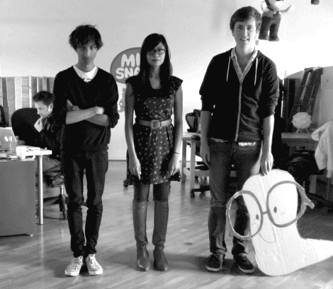
Il existe également plusieurs significations de l'apprentissage.
Image: http://ihogeek.com/2012/01/24/want-to-learn-another-language-mindsnacks-to-the-rescue/
Notes:
Il existe également plusieurs significations de l'apprentissage.
Dans un sens, « apprendre » est l'acquisition de connaissances ou de compétences, et c'est ce sens de l'apprentissage qui est le plus souvent associé à l'éducation et, plus particulièrement, à l'éducation formelle.
Il existe toutefois un sens valide de l'apprentissage, où l'objectif vise à atteindre un certain résultat ou à exécuter une tâche, ce que Rogers (2006) appelle « l'apprentissage axé sur les tâches ». Ce type de résultat axé sur les tâches est beaucoup plus commun dans l'apprentissage informel; c'est le type d'apprentissage que je choisis, par exemple, lorsque je me plonge dans le débordement de pile pour apprendre comment régler la valeur d'un champ avant de soumettre un formulaire Ajax.

Slide 30
Nous ne créons pas un MOOC pour envoyer un message; le MOOC est le message.
Image: http://en.wikipedia.org/wiki/Nilgiri_Mountain_Railway and http://lv.wikipedia.org/wiki/In%C5%BEenierija
Notes:
Il devient évident que nous ne pouvons accéder à l'objectif d'un MOOC en accédant aux raisons et aux motivations des gens qui le suivent, ni d'ailleurs en accédant aux raisons et aux motivations de ceux qui l'offrent.
Tout ce qu'on peut dire de l'objectif est qu'il est basé sur l'idée de créer un MOOC. Il repose sur l'idée de créer un cours en ligne ouvert conçu de sorte à appuyer une communauté d'apprentissage importante (ou même massive).
Ainsi, ce sont les propriétés d'un MOOC, et non le contenu en soi, qui en valent la création.
Nous ne créons pas un MOOC pour envoyer un message; le MOOC est le message. Par conséquent, nous nous ne créerions pas un MOOC, par exemple, dans le but d'appuyer une culture ou une communauté.
Un MOOC peut être un très bon ou très mauvais appareil de RP, il peut transmettre du contenu très bien ou très mal, peut faire progresser la recherche de beaucoup ou pas du tout, selon la personne qui l'utilise, la façon qu'elle l'utilise, et les raisons.

Slide 31
On doit apprendre les habitudes, les routines et les modes de pensée
Image: http://www.ixiqi.com/archives/24493
Notes:
Comme une langue représente plus que des mots et des phrases, et une culture représente plus que des vêtements et des danses, l'éducation n'est pas simplement l'acquisition de nouveaux renseignements et de nouvelles compétences.
Pour devenir éduqué dans une discipline, on doit apprendre les habitudes, les routines et les modes de pensée propres à cette discipline.
Bien que nous apprenions ce que nous apprenons par l'expérience personnelle, nous apprenons généralement ce que nous apprenons d'autres personnes.
Par conséquent, l'apprentissage est une activité sociale, où nous nous plongeons dans ce qu'Etienne Wenger appelle une communauté de pratique (Wenger, Communities of Practice: Learning, meaning and identity, 1999), nous apprenons ce que Michael Polanyi appelle les connaissances tacites (Polanyi, 1962), et nous sommes en mesure de résoudre, comme l'a résumé Thomas Kuhn, les problèmes à la fin du chapitre. (Kuhn, 1962)

Slide 32
C'est la création de communauté, plutôt que la transmission de contenu, qui constitue l'activité principale d’un MOOC
Image: http://socialmediaweek.org/blog/2013/02/going-social-meet-nokias-brad-spike/
Notes:
L'apprentissage est une activité sociale, et c'est pourquoi l'image de l'apprentissage où chaque personne étudie à partir de son foyer, appuyée d'un ordinateur personnel et d'un visiophone de bureau, est fausse.
Il y a certes place à l'étude à domicile, mais les gens, et particulièrement les enfants, ont également besoin d'une communauté. C'est pour cette raison que les MOOC de l'avenir mettront l'accent sur la communauté beaucoup plus qu'on peut l'imaginer aujourd'hui.
C'est la création de cette communauté, plutôt que la conservation ou la transmission de tout type de contenu, qui constitue l'activité principale d'un MOOC. Le contenu est ce qu'on appelle le « McGuffin » – il s'agit d'un objet d'intérêt, qui attire notre attention, mais qui pourrait être n'importe quoi.
Pour notre discussion, il est pertinent de mettre l'accent sur deux principaux types de communautés de grande importance pour les MOOC. Les deux sont pertinentes pour les MOOC, mais de façons très différentes. L'une est la « communauté en ligne », alors que l'autre est la « communauté de pairs ».

Slide 33
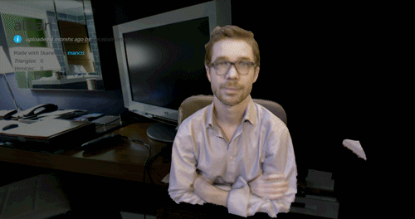
Elle est formée autour d'un sujet, d'une profession ou d'un domaine.
Communauté en ligne
Image: http://rhizome.org/editorial/2013/mar/18/prosthetic-knowledge-picks-webgl/
Notes:
La communauté en ligne est ce que nous pourrions appeler une communauté basée sur les intérêts. Elle est formée autour d'un sujet, d'une profession ou d'un domaine. Elle est semblable aux « communautés de pratique » d'Etienne Wenger, bien que je croie que ma propre définition du concept est peut-être plus large que celle de Wenger.
Les communautés basées sur les intérêts sont des regroupements de personnes qui, bien qu'elles soient géographiquement dispersées, partagent un emplacement commun sur Internet. Cet emplacement est créé et défini par les intérêts partagés des membres.
Autrement dit, cet intérêt partagé pourrait être lié à un intérêt hors ligne. En fait, la plupart d'entre eux le sont. Les communautés en ligne se forment donc autour d'activités hors ligne comme le hockey ou le baseball, les activités courantes comme les affaires ou la biologie, autour des passe-temps et de l'artisanat, et même autour d'une ville, d'un village ou d'une école secondaire.
Nous les voyons partout. Les jardiniers se rencontrent sur gardenweb. Les technophiles se rencontrent sur Wired. Les technologues de l'éducation ont élu domicile dans le groupe Google+ Ed Tech. Partout sur Internet, des milliers de communautés traitant d'un sujet en particulier ont été formées, certaines autour de sites Web, certaines dans des services de médias sociaux, et d'autres en utilisant des outils comme WordPress ou Skype.
Étant donné l'accent mis aujourd'hui sur les MOOC et les sites de réseautage social (comme Facebook et Google+), la discussion de communauté en soi a été reléguée au second plan. Cela ressemble peut-être à la façon dont les réseaux communautaires correspondants ont été engloutis et rendus anonymes par les services commerciaux de marque.
Les éducateurs en ligne se verront développer des communautés basées sur les intérêts, qu'ils aient l'intention de le faire ou non, puisque les caractéristiques nécessaires à la création d'une communauté en ligne basée sur un sujet sont présentes dans la structure de presque tous les cours en ligne.
Afin de créer une communauté en ligne, il suffit à une personne d'avoir un sujet, un groupe de personnes géographiquement dispersées intéressées à ce sujet, et un moyen de communication partagé, comme une liste de discussion ou un bavardoir.
Ce qui changera à l'avenir est que les éducateurs en ligne apprendront comment mieux favoriser le développement et répondre aux besoins des communautés en ligne. Ils voudront le faire puisque, plus grand sera leur dévouement envers la communauté, plus grand sera le dévouement envers l'apprentissage, puisque l'apprentissage est l'expérience partagée qui définit cette communauté.
Voilà ce qu'apporte le connectivisme. Voilà ce qu'apportent les MOOC.

Slide 34
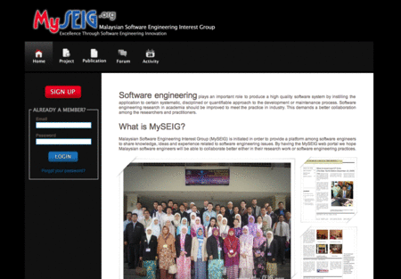
Des communautés se forment autour d'un sujet d'intérêt… plus, ils partagent une pratique
Image: http://www.kliquey.com/
Notes:
Les facteurs qui contribuent au succès d'une communauté en ligne sont connus dans une certaine mesure. Cependant, cela dit, beaucoup plus de données empiriques doivent être recueillies. Mais en général, l'une des choses les plus importantes est l'appropriation. Je veux dire par là que les membres de la communauté jouent un rôle clé à former la communauté. Puisqu'une communauté n'est pas un moyen de diffusion.
Il ne s'agit pas d'un endroit où l'organisateur offre du matériel que les membres consomment. Il s'agit d'un environnement partagé et construit, où les membres ainsi que les organisateurs jouent des rôles presque égaux dans la création du contenu.
La caractérisation de Wenger est révélatrice. Des communautés se forment autour d'un sujet d'intérêt – le « domaine ». Elles participent aux activités communautaires – comme il le dit, « les membres participent aux discussions et aux activités communes, s'entraident et partagent de l'information.» De plus, ils partagent une pratique – un répertoire de ressources, un vocabulaire, des histoires communes, des méthodologies communes, des façons communes d'aborder un problème. (Wenger, Communities of practice: a brief introduction, 2004)
L'apprentissage dans la communauté de pratique prend la forme de ce qu'on pourrait appeler des « activités de perfectionnement professionnel entre pairs ». Contrairement à un apprentissage formel, les membres s'aideront directement. Nous avons découvert ce type d'apprentissage en Alberta lorsque nous avons étudié comment apprenaient les administrateurs des villes : nous avons découvert qu'ils se téléphonaient. (Stefanick & Lesage Jr., 2005)
Dans un contexte éducatif, cela signifie qu'une grande partie de l'enseignement - et du matériel d'enseignement - seront construits par les étudiants eux-mêmes. Nous commençons à le constater avec l'utilisation des listes de discussion dans les cours en ligne, mais également dans la création de pages Web basées sur un sujet (et d'autres ressources).
Les MOOC – du moins la façon dont nous créons les MOOC – s'inspirent de ceci. Le MOOC est pour nous un outil créé afin de relier entre elles ces voix distribuées, et non pour créer une communauté, ni pour créer une culture, mais pour créer un endroit où la communauté et la culture peuvent s'épanouir.

Slide 35
Ce sont des personnes qui se sont rencontrées par pur hasard et qui ont découvert une affinité commune.
Communauté de pairs
Image: http://favim.com/image/371402/
Notes:
Par contre, la communauté de pairs, presque par définition, ne peut être formée sur Internet. Ces communautés sont formées dans nos collectivités, à l'église, dans les écoles, au centre communautaire, à la taverne ou à l'épicerie.
Elles existeront car les gens ont besoin d'une tape dans le dos, d'une épaule (physique) sur laquelle s'appuyer, d'un compagnon d'alcool, d'un adversaire pour jouer au squash, de quelqu'un dont la présence physique, pour une raison quelconque, est importante.
Et elles ont besoin d'un environnement physique. Il peut s'agit d'installations sportives, une boutique d'art industriel, un gymnase, un terrain de golf, ou même un simple terrain avec quatre bases et une balle ou une surface de glace et une rondelle.
Elles sont d'abord créées en raison de la proximité et composées de personnes qui habitent dans le même quartier ou qui fréquentent la même école. À plus long terme, nous pourrions dire que ce sont des personnes qui se sont rencontrées par pur hasard et qui ont découvert une affinité commune.
Bien que les communautés en ligne dépendent d'un sujet ou d'un domaine d'intérêt pour exister, ce n'est pas le cas des communautés de pairs; même si les membres partagent un intérêt pour les sports ou la science, c'est la proximité physique qui fait en sorte que la communauté existe.

Slide 36
Les communautés de pairs sont basées sur une activité.
Image: http://15991471.wwww.fanpop.com/clubs/marlon-brando/images/32437165/title/marlon-playing-bongos-fanart
Notes:
Alors que les communautés en ligne sont basées sur un sujet, les communautés de pairs sont basées sur une activité. Une communauté en ligne peut se réunir pour parler de hockey, alors qu'une communauté de pairs se réunira pour jouer du hockey. Une communauté en ligne peut être composée de vos amis. Une communauté de pairs est composée de vos voisins.
Cela crée une plus grande diversité parmi les membres. Une personne pourrait être scientifique alors qu'une autre pourrait être artiste. Alors que les communautés en ligne sont composées de membres géographiquement dispersés, les communautés d'apprentissage par les pairs existent dans un endroit géographique précis.
Une communauté d'apprentissage par les pairs est un groupe de personnes qui fréquentent un centre d'apprentissage ou une école en particulier. Les personnes deviennent des membres de la communauté puisqu'ils partagent un emplacement, un lieu de travail, une culture, une religion ou une langue ainsi que des expériences d'apprentissage en ligne.
Par exemple, alors que les membres d'une communauté basée sur un sujet discuteront d'une certaine monographie ou d'un expert en la matière, les membres d'une communauté d'apprentissage par les pairs discuteront d'une certaine institution, d'un logiciel d'interface ou d'événements communautaires.
Les communautés d'apprentissage par les pairs sont essentielles à l'apprentissage puisqu'elles fournissent un environnement sécuritaire dans lequel apprendre. Une personne ne se sent pas seule sur Internet lorsqu'elle travaille avec une communauté de personnes aux prises avec des problèmes et des défis semblables. Bien que chaque personne puisse chercher à atteindre un objectif différent en matière d'éducation, leur objectif global et leur moyen de déplacement est le même et, par conséquent, elles s'offrent un soutien, un encouragement et un réconfort mutuels.

Slide 37
Une contribution francophone comprendrait un soutien pour la communauté en ligne ainsi qu'un soutien pour la communauté de pairs.
Image: http://en.root-top.com/toplist/beauxbatons/elementy,2421.html
Notes:
Bien que j'aie étudié la philosophie à l'université, comme de nombreux autres étudiants universitaires, j'ai acquis ma véritable éducation grâce à l'interaction sociale. Personnellement, c'est dans les bureaux du Gauntlet, le journal étudiant, où j'ai passé plus de temps que dans les salles de classe.
Mon interaction la plus directe avec les communautés d'apprentissage par les pairs, en tant qu'éducateur, s'est produite lorsque je travaillais dans le Nord canadien - au centre d'apprentissage de Fort St. John, au nord de la Colombie-Britannique, ou au centre de recyclage, appuyé par la New Westminster School Division. Le projet Sunrise, basé à Slave Lake, en Alberta. Ou encore, les centres de formation South West Indian à Sioux Valley et Waywayseecappo, dans les régions rurales du Manitoba.
C'est ce genre de succès qui a été reproduit à travers le pays avec les points d'accès communautaires. Ce projet a offert beaucoup plus qu'un simple accès Internet, il a créé un emplacement commun pour les personnes intéressées par les technologies et les ordinateurs (et par les blogues et Facebook).
Les gens parlent de « communautés d'apprentissage » mais, à proprement parler, les « communautés d'apprentissage » n'existent pas – sauf, peut-être, les créations artificielles et forcées des établissements d'enseignement qui tentent d'entasser les classes dans des collectifs, pour créer des relations interpersonnelles où il n'en existe pas naturellement.
Les gens apprennent plutôt en communautés, et ce qui ferait d'une communauté donnée une communauté « d'apprentissage » ou autre, est le fait que les membres de la communauté apprennent plus ou moins bien. Une contribution francophone comprendrait un soutien pour la communauté en ligne ainsi qu'un soutien pour la communauté de pairs.

Slide 38
Les communautés sont cultivées plutôt que construites.
Image: http://www.powerfulintentions.org/profile/Jkada
Notes:
Il devrait être évident de nos jours que les communautés sont cultivées plutôt que construites. Le partage et l'apprentissage ne peuvent être « créés par la loi » (Dube, Bourhis, & Jacob, 2006). Le désir d'autonomie est indissociable des avantages perçus d'apprendre et d'évoluer dans une communauté : la sûreté, la sécurité et la confidentialité.
Dans le domaine de l'apprentissage en particulier, une grande attention est accordée à ce que les membres ont en commun, qui facilite la création d'une communauté – que ce soit des besoins communs en matière d'éducation, un âge ou un milieu commun, un ensemble de valeurs communes, ou mêmes des entités plus théoriques, comme des approches, des domaines de discours ou des objets communs.
Toutefois, la valeur d'une communauté, et particulièrement d'une communauté d'apprentissage, vient de la diversité de cette communauté. Des étudiants se rassemblent autour d'un instructeur précisément puisque ce dernier possède des connaissances, des croyances et des opinions qui ne sont pas partagées par les étudiants.
Ils se réunissent ensemble car chacun d'entre eux vit des expériences uniques. Promouvoir une communauté d'apprentissage relève autant de l'attention apportée aux différences que de l'accent mis sur les similitudes.

Slide 39
Le risque est ce que la culture la plus grande finira par dominer les institutions sociales et politiques
Image: http://www.powerfulintentions.org/profile/Jkada
Notes:
Il existe des menaces et des possibilités dans ce modèle pour des groupes linguistiques et culturels particuliers, comme la communauté francophone.
Les établissements prestataires peuvent être situés n'importe où. Les MOOC s'adressent à un auditoire international. Nous voyons déjà cette tendance apparaître. Même aujourd'hui, je vois des annonces de cours affichés presque tous les jours, sur des nouveaux MOOC plutôt que des cours offerts par des universités individuelles ou par EdX ou Coursera. Il est maintenant possible de suivre un cours sur pratiquement n'importe quel sujet, à partir de pratiquement n'importe où dans le monde.
Le risque est bien sûr le même que celui créé par tout média de masse, que la culture la plus grande finira par dominer les institutions sociales et politiques en raison du nombre et de la prévalence sur les médias sociaux. Et c'est en fait ce que nous avons constaté dans le cas des MOOC. La langue d'enseignement a été jusqu'à récemment presque exclusivement l'anglais.

Slide 40
Les communautés de pairs mondiaux s'assurent que même dans les MOOC anglophones, une contribution et une communauté francophones sont présentes.
Image: http://kentoster.deviantart.com/art/Walking-Animation-165680217 and http://www.papeldeparede.imagensdahora.com.br/papeisdeparede/2578/torre_eiffel/
Notes:
L'un des rares MOOC francophones, et probablement le mieux connu, était le MooC ITyPA (Internet : Tout Y est Pour Apprendre) offert principalement par l'entremise de l’École Centrale de Nantes et Thot Cursus, un site Web de langue française consacré à l'éducation et à la culture numérique.
Un autre MOOC récemment complété est « ABC Gestion de Projet ». L'École de droit de la Sorbonne offre un MOOC appelé « Sorbonne droit » sur les mécanismes d'organisation et l'exploitation des entreprises, un cours de six semaines qui débutera en septembre.
La seule université offrant présentement un MOOC en français par l'entremise de Coursera est l'École polytechnique fédérale de Lausanne. Le cours initie les étudiants à la programmation Java en français .
Avec mes collègues de l'Université de Moncton, je participerai à la création d'un MOOC de langue française sur les ressources éducatives ouvertes, qui sera offert en collaboration avec l'OIF à l'automne prochain.
On ne peut pas attendre les MOOCs francophones.
Les communautés de pairs francophones impliquées dans les MOOC mondiaux s'assurent que même dans les MOOC anglophones, une contribution et une communauté francophones sont présentes. Toutefois, les étudiants potentiels se trouvent face à une vase gamme de possibilités d'éducation en ligne ouvertes. Mon propre site Web, mooc.ca, énumère des centaines, peut-être même des milliers de cours en ligne ouverts.
À mon avis, il n'est pas suffisant d'offrir des cours et des programmes de langue française en ligne. La culture et la langue françaises devraient être présentes dans toutes les communautés et tous les cours, même ceux qui sont essentiellement anglophones.

Slide 41
Les MOOC ont été spécialement conçus pour favoriser la participation d'une mosaïque de cultures.
Image: http://www.joblo.com/forums/showthread.php?p=3675040
Notes:
Les MOOC que j'ai conçus et élaborés avec George Siemens ont été spécialement conçus pour favoriser la participation d'une mosaïque de cultures. D'autres MOOC plus traditionnels rendent la participation plus difficile, mais la clé de la participation à ces cours est de convertir un cours statique unilingue en mode présentation, en une communauté multilingue et multiculturelle en plein essor.
Nous pouvons constater ceci dans d'autres cours en ligne par l'entremise de « Meetup ». Un bon exemple est le groupe francophone de Denver http://www.meetup.com/The-Denver-Francophone-Group/, ou le club Meetup francophone d'Austin http://www.meetup.com/austinfrenchlanguageclub/.
Cela semble si simple. Que fait-on pour appuyez ces groupes? Quelles ressources sont disponibles, quels cours en ligne sont offerts en français?
Pourquoi est-ce important, particulièrement dans le contexte de promouvoir la langue et la culture?
Il est intéressant de souligner que les théoriciens des réseaux professionnels et sociaux parlent des interactions d'un individu au sein de la communauté comme un processus visant à construire, ou créer sa propre identité.
Wenger, par exemple, écrit : « Avoir un sentiment d'appartenance est un aspect crucial de l'apprentissage organisationnel. Prenons l'exemple de la chute annuelle de l'ordinateur à une entreprise de semi-conducteurs qui fabrique des circuits analogiques et numériques. La chute de l'ordinateur est devenue un rituel par lequel la communauté analogique affirme son identité. Une fois par an, leur héros monte au sommet du plus haut bâtiment du campus de l'entreprise et laisse tomber un ordinateur, à la grande satisfaction de ses pairs du domaine analogique. Le monde des affaires est rempli de ces manifestations d'identité, qui s'observent dans le jargon utilisé par les gens, les vêtements qu'ils portent et les remarques qu'ils formulent. » (Wenger, 1998)

Slide 42
Le processus d'apprentissage est un processus pour devenir soi-même, un processus pour développer sa propre identité.
Image: http://ladyannarielle.tumblr.com/post/39494188698
Notes:
En parallèle, Danah Boyd, qui étudie la communauté sociale, écrit : « On peut constater l'effet visible de la dynamique de la création de l'identité sur MySpace. Les profils sont des corps numériques, des manifestations publiques de l'identité où les gens peuvent explorer la désirabilité sociale. Puisque l'univers numérique exige que les gens écrivent à leur sujet, les profils leur offrent l'occasion de parfaire l'expression voulue au moyen de la langue, de l'imagerie et des médias. Une réaction explicite à leur présence en ligne offre une rétroaction précieuse. L'objectif est d'avoir l'air cool et d’être validé par ses pairs. Bien entendu, puisque l'imagerie peut être modifiée, il est souvent difficile de dire si les photos sont une représentation des comportements ou une représentation d'eux-mêmes. » (boyd, 2006)
Dans ces deux cas, nous constatons des aspects du même phénomène. Apprendre ne vise pas à acquérir ou à accumuler, mais plutôt à développer ou à grandir. Le processus d'apprentissage est un processus pour devenir soi-même, un processus pour développer sa propre identité.
Nous avons défini trois domaines d'apprentissage : l'apprenant individuel, la communauté en ligne et la communauté de pairs.
Les discussions récentes au sujet des MOOC ont porté presque exclusivement sur la communauté en ligne, et il n'y a presque pas eu de discussion au sujet de l'apprenant individuel et aucune discussion sur la communauté de pairs. À mon avis, avec le temps, les trois éléments seront considérés comme étant tout aussi importants.
À l'université, je ne suis pas vraiment devenu philosophe, bien qu'il s'agisse de mon éducation formelle, mais plutôt journaliste, la communauté à laquelle je suis devenu membre.

Slide 43
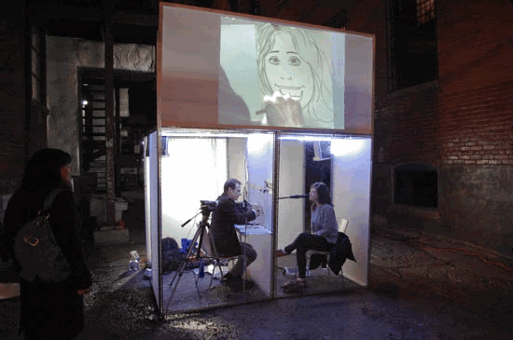
Les MOOC sont des communautés dans lesquelles les apprenants peuvent se plonger et donner naissance à quelque chose de nouveau.
Image: http://www.thegridto.com/culture/arts/nuit-blanche-animated/3/
Notes:
Les MOOC sont des communautés dans lesquelles les apprenants peuvent se plonger et donner naissance à quelque chose de nouveau. Des expériences passées suggèrent qu'il s'agit là d'endroits où ils pourront créer et projeter – non pas des « jeux sérieux » mais des « communautés de mods », non pas des « groupes de lecture » mais des « fictions écrites par les fans », non pas des « simulations d'enseignement » mais des « soirées LAN ».
Nous pourrions également définir trois rôles principaux de l'apprentissage en ligne : l'étudiant, l'instructeur et l'animateur. L' « instructeur » est la personne responsable de la communauté en ligne, alors de l' « animateur » est la personne responsable de la communauté de pairs.
Bien entendu, l'« instructeur » et l'« animateur » sont abstraits. Nous les percevons comme des personnes mais, en fait, ces rôles sont assumés par des équipes de personnes qui travaillent ensemble pour orchestrer l'expérience de la communauté.
Faire mention des « instructeurs étoiles » sans faire mention de la facilitation globale est aussi dénudé de sens que si l'on parlait des « vedettes de cinéma » comme étant l'industrie cinématographique toute entière, sans tenir compte des réalisateurs, des caméramans, des distributeurs et des exploitants de salles de cinéma.
L' « étoile » n'est qu'un autre McGuffin – il importe peu, une simple sucrerie conçue pour séduire.
Dans l'enseignement traditionnel, les deux communautés existent comme une seule entité. Le même établissement qui conçoit les cours en ligne est également l'établissement fréquenté par l'étudiant. Par exemple, si je dis suivre un cours de l'Université de Calgary, cela signifie que le cours de formation est offert par l'Université de Calgary et que c'est également cette dernière qui fournit les locaux où je reçois l'enseignement.

Slide 44
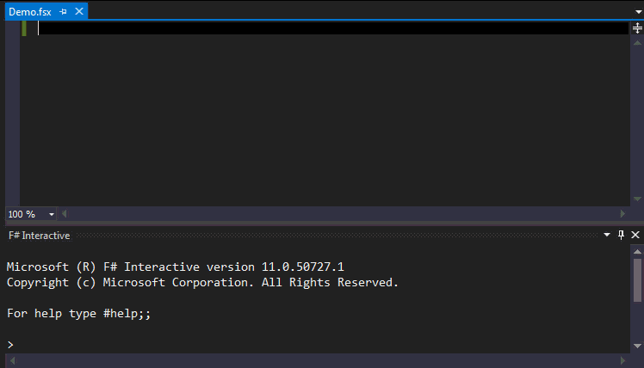
L'univers francophone considère le potentiel des MOOC.
Image: http://open.bekk.no/utforskende-programmering-med-fsharp-type-providers/
Notes:
À l'avenir, les établissements hôtes et prestataires seront de plus en plus des établissements différents. Les services de courtage de formations en sont un exemple. Le cours auquel je participe pourrait avoir été élaboré, et même enseigné par, un instructeur de l'Université de Calgary, mais il est offert au Red Deer College. Par conséquent, lorsque je suis le cours, j'utilise les salles de classe, les ordinateurs et les installations de Red Deer, bien qu'il s'agisse d'un cours de l'Université de Calgary.
Les récents MOOC offerts par des entreprises comme Coursera et Udacity ont commercialisé les services de courtage des cours. Ils prennent un cours offert par une université et le rende accessible à d'autres établissements qui les présentent dans des communautés de pairs sur le campus.
Il s'agit bien entendu d'un modèle que la communauté K-12 utilise depuis un bon nombre d'années. Il n'est pas rare de voir un seul cours enseigné à partir d'un seul emplacement et offert à d'autres emplacements par vidéoconférence ou par l'entremise d'environnements interactifs.
On pourrait également s'attendre à ce que le même phénomène s'étende à la communauté francophone, pour offrir un soutien local aux communautés francophones pour la participation aux cours en ligne offerts dans diverses langues, à divers endroits à travers le monde.
Les choses changent. L'univers francophone considère le potentiel des MOOC. Nous pouvons lire des articles de personnes comme Mario Asselin lançant une invitation à l'apprentissage en ligne ouvert de langue française. <<Qu'est-ce qui empêche les universités au Québec de prendre un leadership dans ce domaine? »

Slide 45
Il ne sera pas suffisant de simplement rédiger du contenu et d'offrir des cours.
Image: http://members.ozemail.com.au/~dekker/orgnets.html
Notes:
Je poserais toutefois une question tout aussi pertinente : où donc est la communauté francophone elle-même? Où pourrai-je constater la contribution de la langue française dans les domaines de la physique, de la philosophie, de la botanique et de la science politique dans les cours anglais? Il ne sera pas suffisant de simplement rédiger du contenu et d'offrir des cours. La place du français est au sein de ces domaines, dans le discours et les discussions sur la scène mondiale.
Oui, le contenu est les cours sont nécessaires. Mais ce qui est nécessaire plus que tout est la participation de la communauté francophone au discours même, l'idée que pour chaque cours en ligne, toute communauté en ligne, la culture et la langue françaises y ont leur place, et font forcément partie de ce cours et de cette communauté.

Slide 46
www.downes.ca

